Slide 1
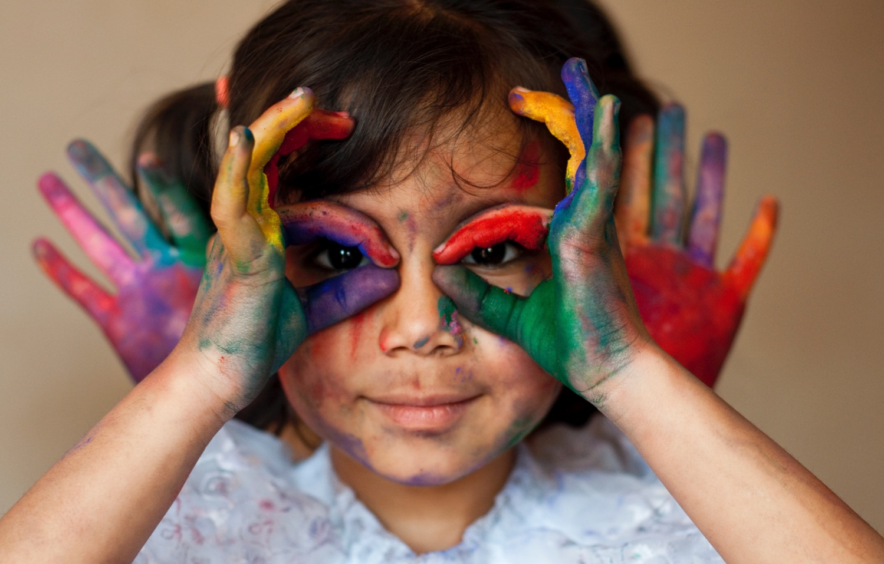

Slide 2
Strategi för hälsa
Skola
Socialtjänst
Vård och omsorg
Hälso- och sjukvård

Slide 3
Mål och indikatorer
Områden som speglar hälsa,
där välfärdstjänster kan bidra till skillnad och
samverkan krävs för att lyckas.
Nationell databas där fakta på lokal, regional och nationell nivå kan följas. I www.kolada.se finns en tabell som heter strategi för hälsa. Där finns indikatorerna som de ser ut i nuläget och som är under bearbetning.
För att förstå den ojämlika hälsan behöver analys och åtgärder grunda sig på data som är uppdelat på kön och så långt möjligt även på socioekonomiska faktorer såsom utbildning, bostadsort och födelseland. Vid uppföljning av mål är det inte bara angeläget att genomsnittet blir bättre, skillnaderna ska minska
inom och mellan kommuner,
inom och mellan landsting/regioner samt mellan
olika grupper, kön etc

Slide 4
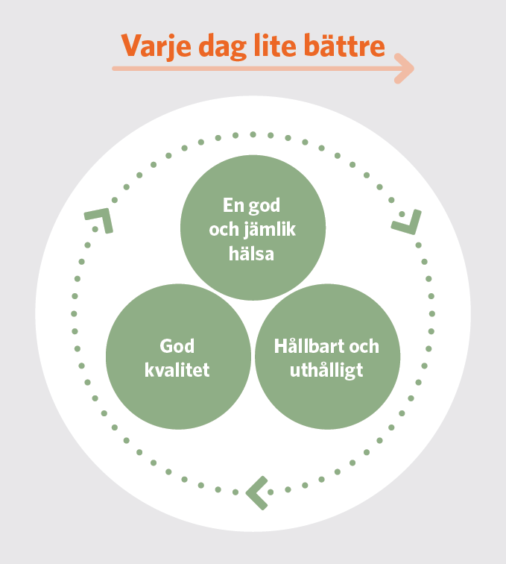
Strategi för hälsa – övergripande mål

Slide 5
Mål 2022: God och jämlik hälsa - barn och unga
Färre små barn ska utsättas för tobaksrök i hemmet. (minska med minst 2 procentenheter).
Färre 3-åriga barn ska ha karies (kariesfrihet ska öka med minst 2 procentenheter).
Fler elever i årkurs 9 ska vara behöriga till gymnasiet (öka med minst 2 procentenheter).

Slide 6
Mål 2022: God och jämlik hälsa - leva livet - hela livet
Fler gymnasieelever ska ta examen (öka med minst 3 procentenheter).
Fler barn som varit placerade ska som 20-åringar ha avslutat treårigt gymnasium (öka med minst 4 procentenheter).
Fler nyanlända i arbete eller studier 90 dagar efter etableringsuppdraget (öka med minst 7 procentenheter).
Minska andelen unga som varken studerar eller arbetar (minska med 2 procentenheter).
Minska andelen som har en stillasittande fritid (minska med minst 5 procentenheter).
Minska antalet äldre som drabbas av fallskador (minska antalet fallskador bland individer 80+ år med 10/1000 invånare).

Slide 7
Mål 2022: God kvalitet
Elevupplevelser åk 5 - en bättre skolmiljö
Fler elever ska känna sig trygga i skolan (öka med minst 2 procentenheter.)
Fler elever ska känna att de får hjälp i skolan när de behöver det (öka med minst 2 procentenheter).
Fler elever ska känna att skolarbetet gör dem så nyfikna att de får lust att lära sig mer (öka med minst 2 procentenheter).

Slide 8
Mål 2022: God kvalitet
Brukarupplevelser inom omsorgen ska bli mer positiv
Fler brukare i hemtjänsten och äldreomsorgen ska ha en positiv upplevelse kring bemötande, förtroende och trygghet (öka med minst 3 procentenheter).
Fler brukare i individ- och familjeomsorgen ska uppleva en förbättrad situation efter kontakt med Socialtjänsten (öka med minst 2 procentenheter).
Fler brukare inom funktionshinderområdet ska uppleva att de får bestämma om saker som är viktiga för dem i sin dagliga verksamhet (öka med 2 procentenheter).

Slide 9
Mål 2022: God kvalitet
Patientupplevelser inom primärvård - ökad kvalitet
Fler patienter ska uppleva bättre kvalitet vad avser kontinuitet och koordinering (öka med minst 2 procentenheter).
Fler patienter ska uppleva bättre kvalitet vad avser respekt och bemötande (öka med minst 2 procentenheter).
Fler patienter ska uppleva bättre kvalitet vad avser emotionellt stöd; att personalen/behandlaren var aktiv och lyhörd, tillgänglig och stödjande (öka med minst 2 procentenheter).

Slide 10
Mål 2022: Hållbart och uthålligt
Medellivslängden ska öka över tid, skillnader mellan olika grupper ska minska.
Färre barn och unga ska leva i ekonomiskt utsatta hushåll (minska med minst 2 procentenheter).
Fler personer i åldrarna 16-84 år ska uppge att de upplever en god hälsa (öka med minst 3 procentenheter).
Fler personer i åldrarna 16-84 år ska uppge att de litar på andra människor (öka med minst 2 procentenheter).

